Slide 1
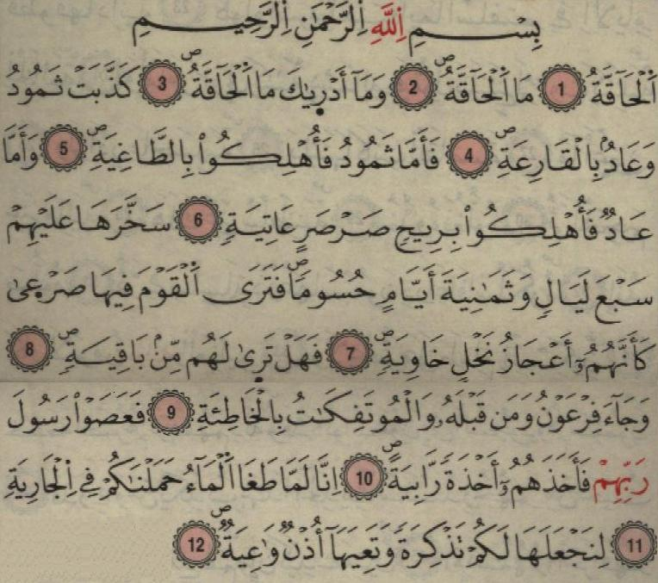
سورة الحاقة69-52آية

Slide 2
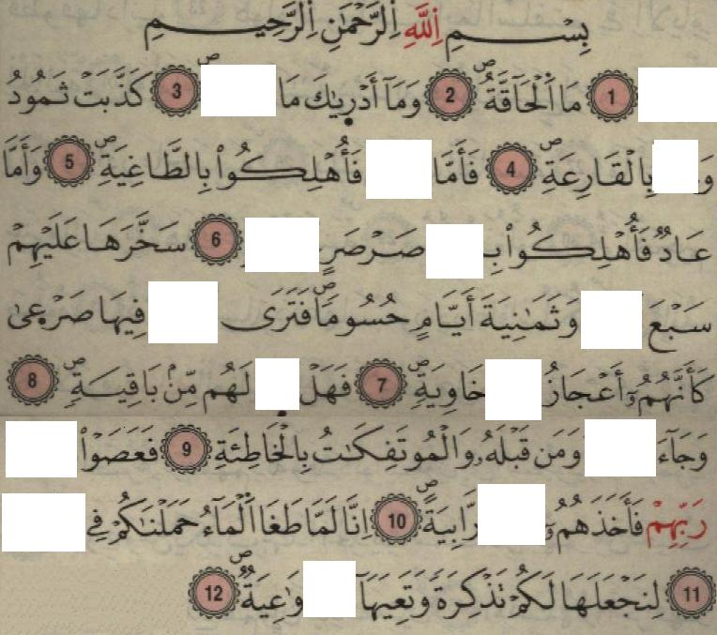
سورة الحاقة69-52آية

Slide 3
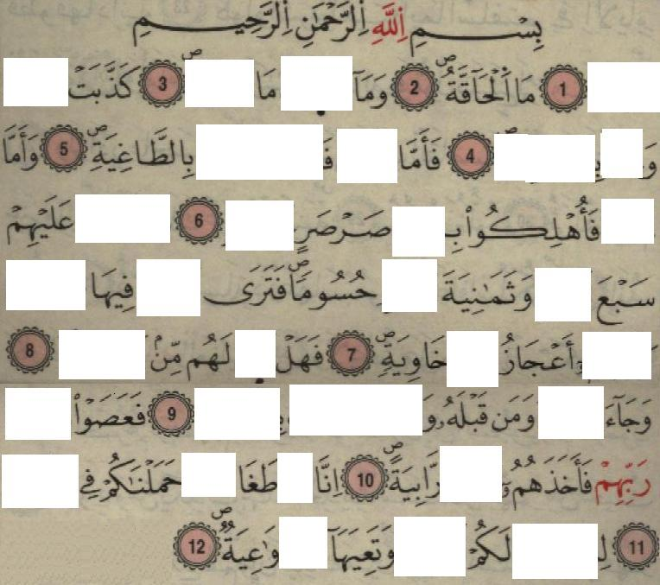
سورة الحاقة69-52آية

Slide 4
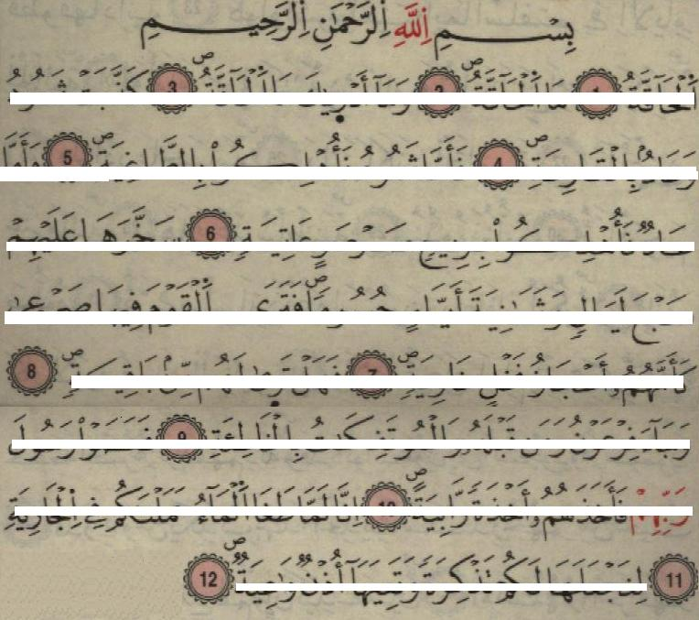
سورة الحاقة69-52آية

Slide 5
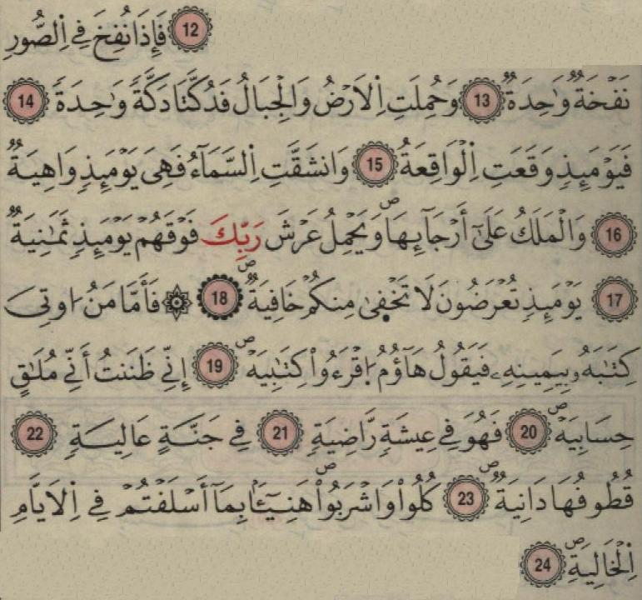
سورة الحاقة69-52آية

Slide 6
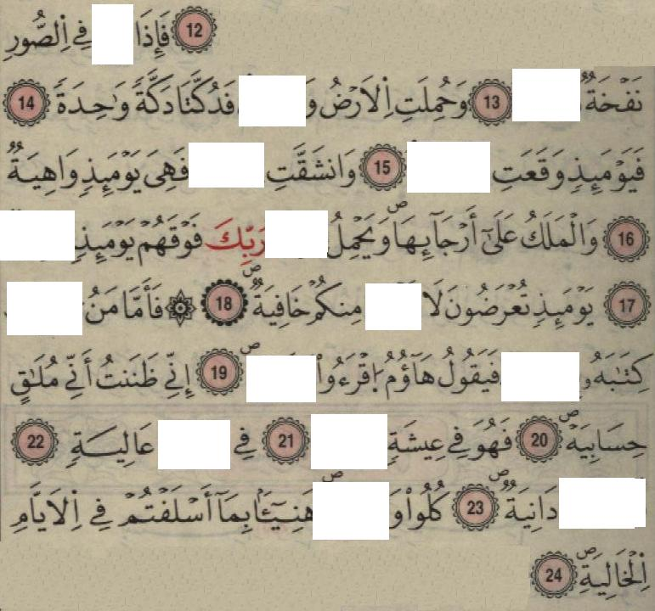
سورة الحاقة69-52آية

Slide 7
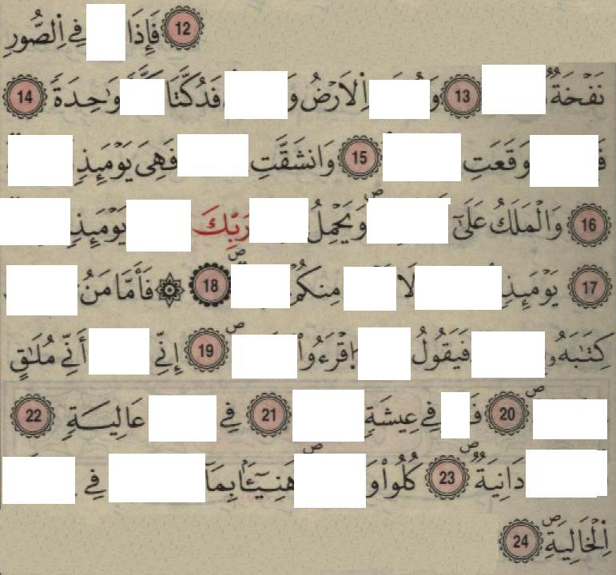
سورة الحاقة69-52آية

Slide 8
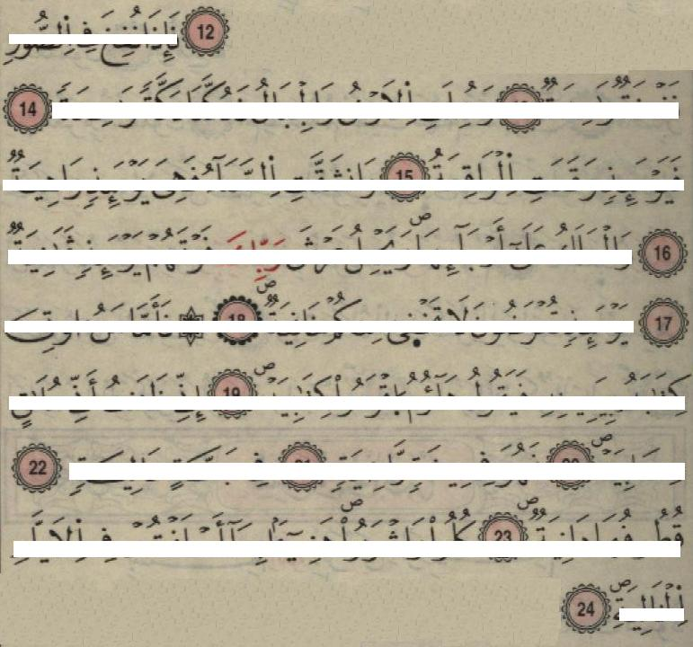
سورة الحاقة69-52آية

Slide 9
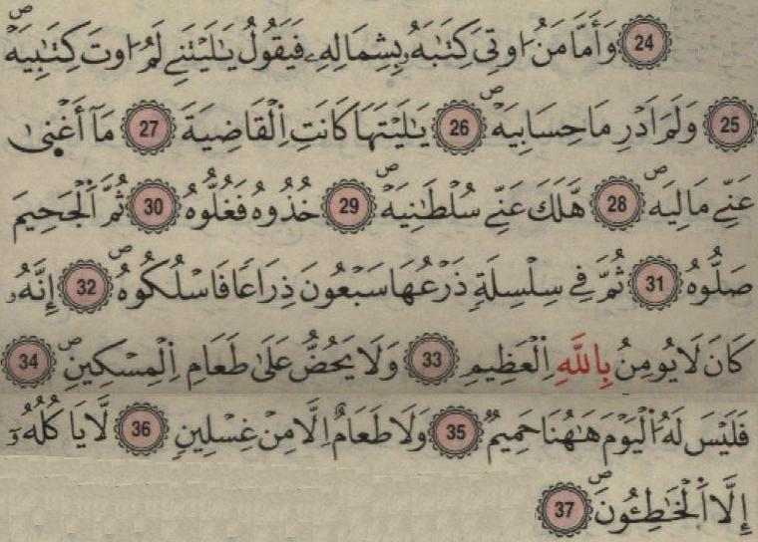
سورة الحاقة69-52آية

Slide 10
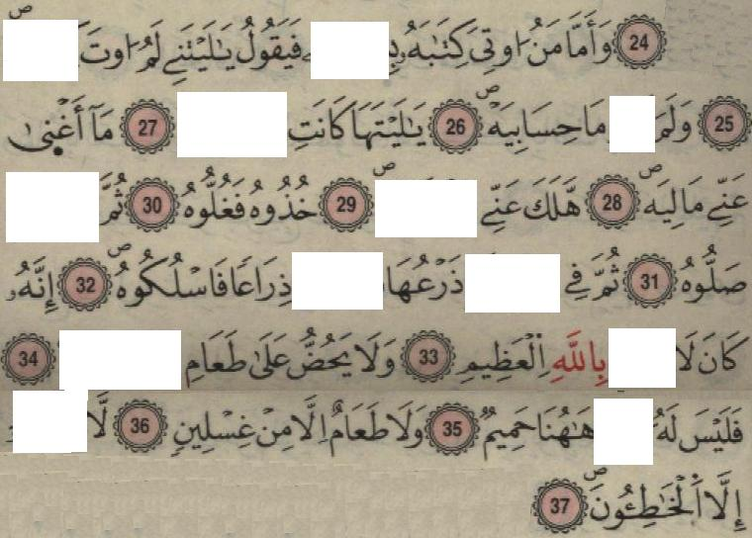
سورة الحاقة69-52آية

Slide 11
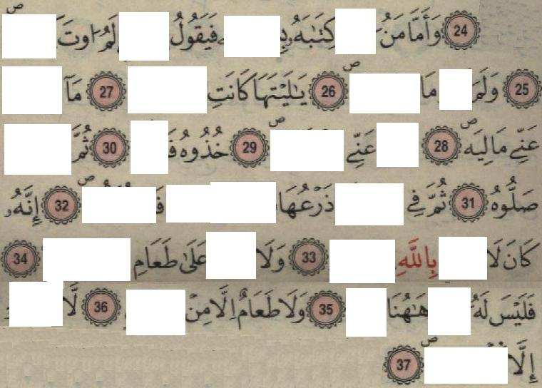
سورة الحاقة69-52آية

Slide 12
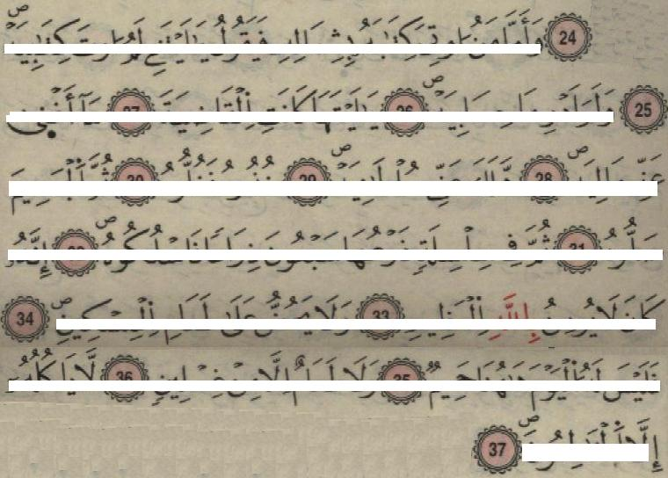
سورة الحاقة69-52آية

Slide 13
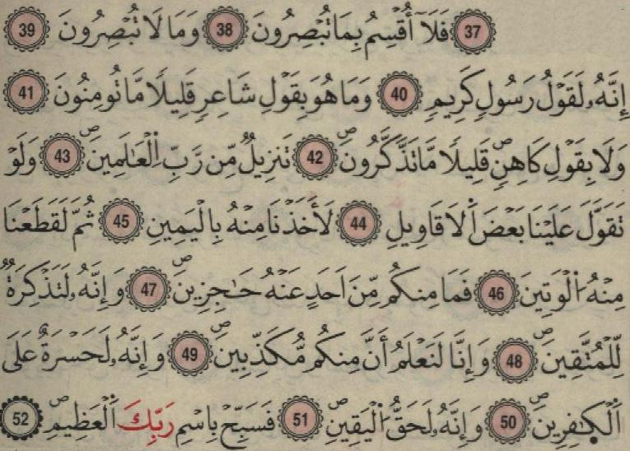
سورة الحاقة69-52آية

Slide 14
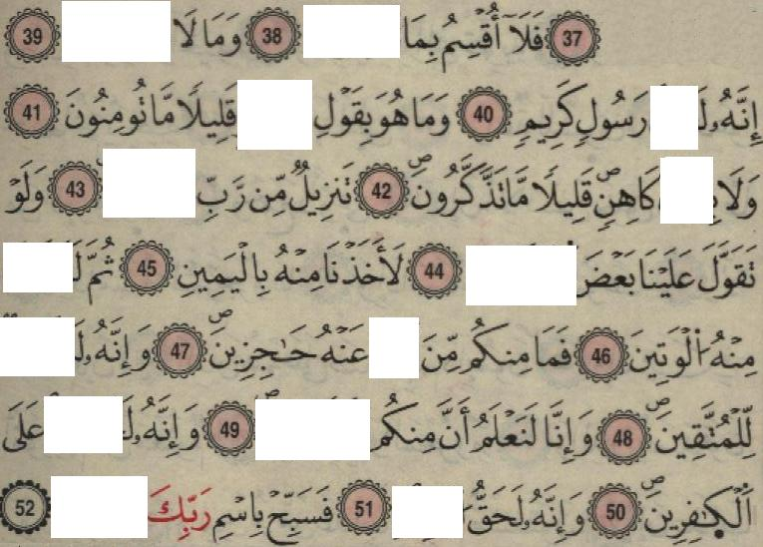
سورة الحاقة69-52آية

Slide 15
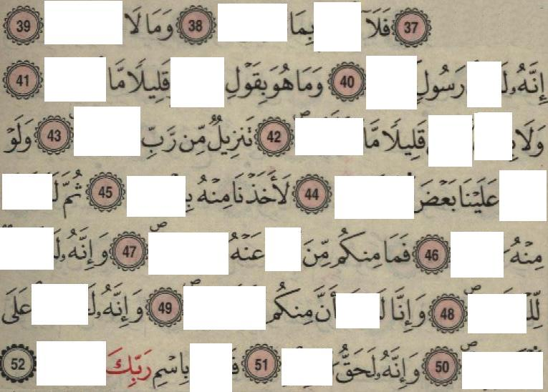
سورة الحاقة69-52آية

Slide 16
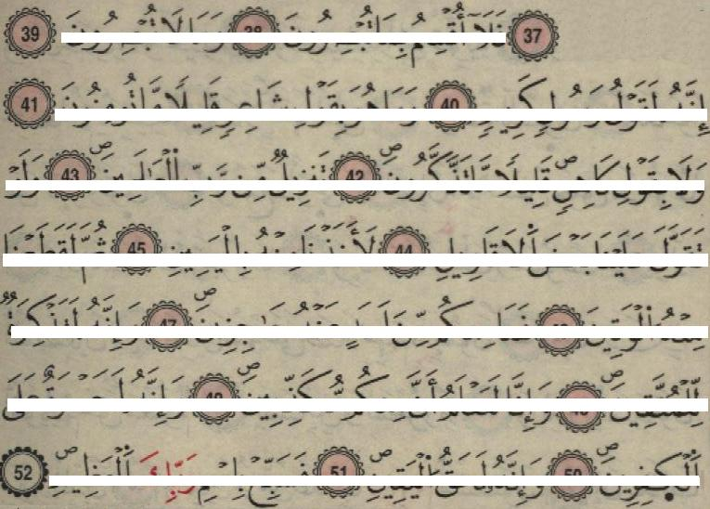
سورة الحاقة69-52آية

